Slide 1
«Современные подходы к организации работы с родителями по вопросам экономического воспитания дошкольников»
Подготовила: старший воспитатель Боявсал И.Н.

Slide 2
План
«Современные подходы к организации работы с родителями по вопросам экономического воспитания дошкольников».
Включение основ финансовой грамотности в образовательной процесс дошкольников (по материалам автора Е.В.Семенковой «Азы финансовой культуры для дошкольников»)
Практикум (формы работы с родителями).
Рефлексия.

Slide 3
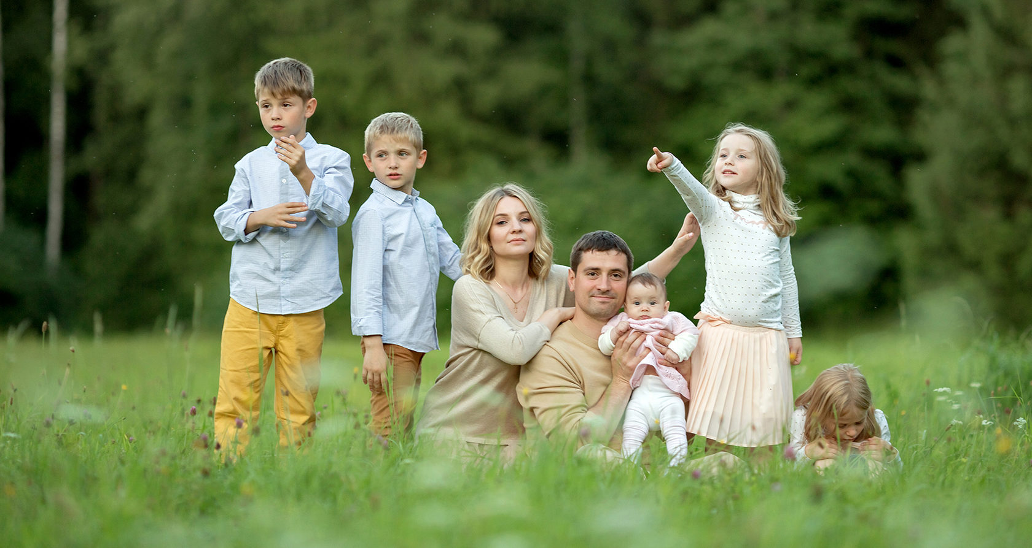
«Воспитывает все – вещи, люди, явления.
Но прежде всего и дольше – люди,
из них на первом месте - родители и педагоги»
(А. С. Макаренко)

Slide 4
Цель педагога работы с родителями
Обеспечить психолого-педагогическую поддержку семьи и повышение компетентности родителей в вопросах формирования финансовой культуры ребёнка.

Slide 5
Система педагогической помощи и поддержки семьи по вопросам финансово-экономическому воспитанию дошкольников, включает:
Работа по формированию базовой финансово-экономической грамотности, и экономической культуры родителей
Содействие повышению педагогической компетентности родителей в сфере формирования финансово-экономического воспитания

Slide 6
Основные направления сотрудничества по взаимодействию педагогов
с семьями воспитанников по финансово-экономическому воспитанию дошкольников.
Педагогический мониторинг, организация диагностической работы по изучению семьи.
Педагогическое образование родителей, развитие активной, компетентной позиции родителя
Совместная деятельность педагогов и родителей.
Педагогическая поддержка. накопление родителями позитивного воспитательного опыта.

Slide 7
Родительский университет
« РОДИТЕЛЬСКИЙ УНИВЕРСИТЕТ »
Адаптация ребенка к ДОУ
Здоровье для всех!
Азбука общения
«Азбука финансов»
Будущий первоклассник

Slide 8
Родительский университет
Активные формы родительского университета
Интервьюирование с интересными людьми
Педагогические калейдоскопы
Викторины
Брифинг
Клубы по интересам
«Вечера вопросов и ответов»

Slide 9
Основные направления сотрудничества с родителями решаются через формы работы:
Информационно-аналитические
Познавательные формы работы
Цель: направлено на выявление интересов, потребностей, запросов родителей, уровня их педагогической грамотности, установление эмоционального контакта между педагогами, родителями и детьми.
Цель: направлено на ознакомление родителей с особенностями экономического воспитания детей дошкольного возраста, формирование у родителей практических навыков воспитания детей.
Наглядно-информационные
Досуговые
Цель: познакомить родителей с условиями, содержанием и методами экономического воспитания детей в условиях дошкольного учреждения, пересмотреть методы и приемы домашнего воспитания
Цель: призвано устанавливать теплые доверительные отношения, эмоциональный контакт между педагогами и родителями, между родителями и детьми.

Slide 10
Взаимодействие с родителями
Направления | Формы работы
Наглядно-информационное | Тематические стенды, сайт ДОО, родительский лекторий, консультации, передвижная библиотека «Эконом-Знайка», электронная газета «Маленький экономист», буклеты , листовки-приглашения.
Познавательное | Создание предметно-пространственной среды, семейные проекты, конкурсы, папки-передвижки, театрализованные постановки (мини-спектакли)
Досуговое | Праздники, выставки, ярмарки, экскурсии, интервьюирование с интересными людьми, родительский клуб.
Информационно-аналитическое | Анкетирование, тестирование, личные беседы, родительская почта, анализ мнений и запросов родителей.

Slide 11
Направление совместной деятельности с родителями:
информирование родителей о задачах и содержании экономического
воспитания детей в детском саду и семье;
организация семейных клубов в целях обеспечения сотрудничества
детского сада с семьёй;
подбор специальной литературы;
участие родителей в работе по экономическому воспитанию детей;
совместная деятельность детей и родителей;
работа с родителями через дистанционные формы работы в режиме Онлайн, мессенджеру WhatsApp , по сайту ДОУ.
1. Нужно ли детям рассказывать о деньгах?
Да
Нет
2. Нужно ли детей знакомить с экономикой?
Да
Нет
3. Как вы относитесь к желанию детей иметь копилку
Положительно
Отрицательно
4. Должны ли иметь карманные деньги дети дошкольники?
Да
Нет
5. Замечаете ли вы у ребенка интерес к домашней работе?
Да
Нет
6. Как ребенок относится к труду?
Охотно принимается за дело
Неохотно берется за дело
7. Имеет ли ребенок постоянные обязанности дома?
Да
Нет
8. Участвует ли ребенок в процессе планирования предстоящих покупок?
Да
Нет
9. Знают ли дети профессии родителей?
Да
Нет
Анкета для родителей

Slide 12
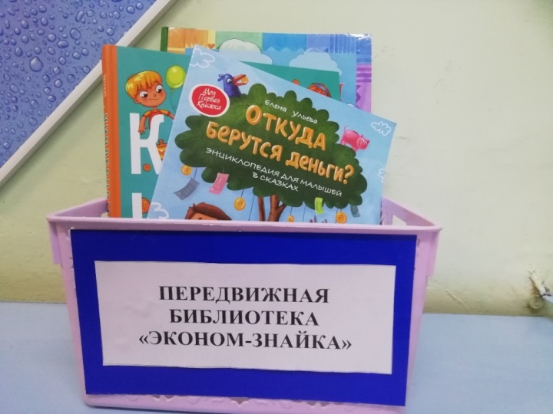
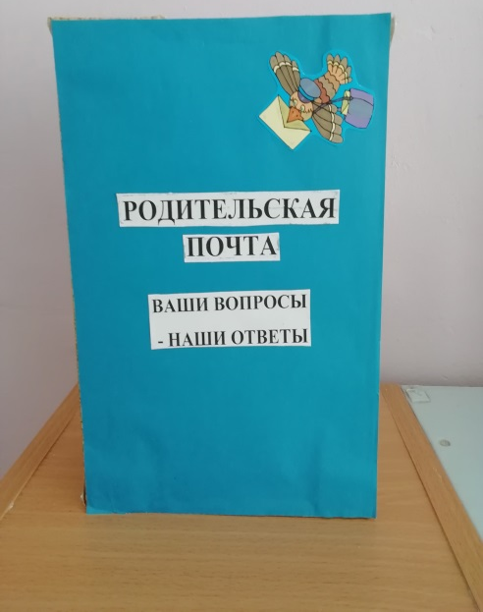
«Букроссинг»
«Родительская почта»

Slide 13
Буклеты
«Финансовое воспитание в семье»

Slide 14
Газета «Маленький экономист»
Листовка
«Приглашение»
detsad.dou14@yandex.ru

Slide 15
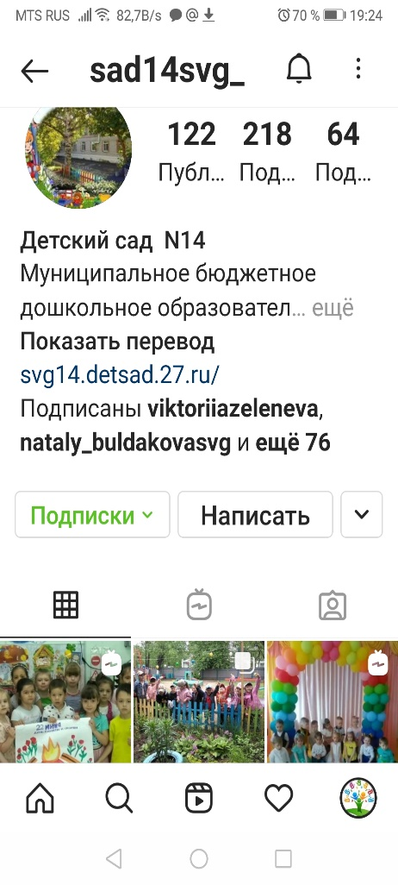
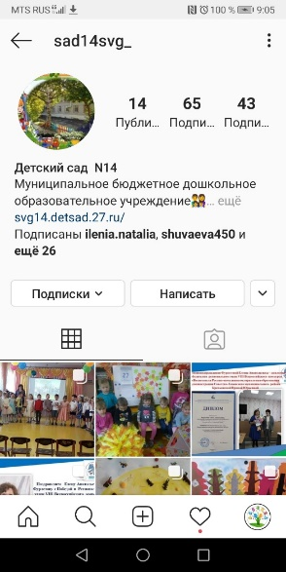
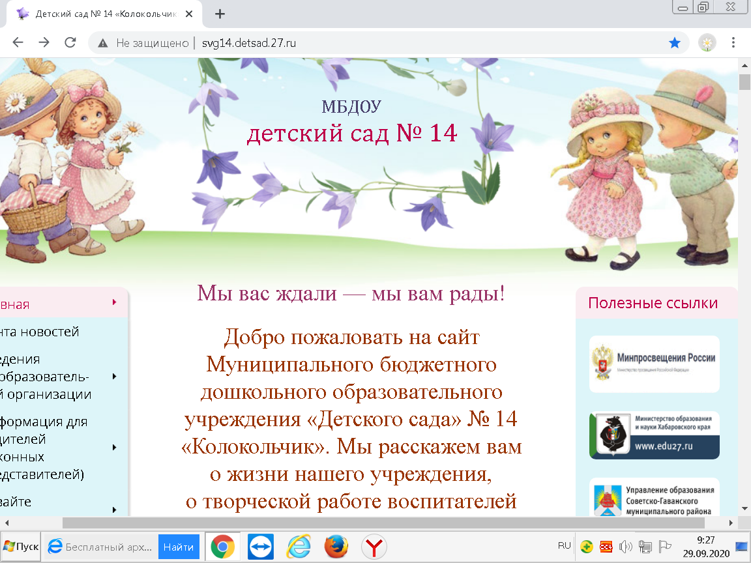
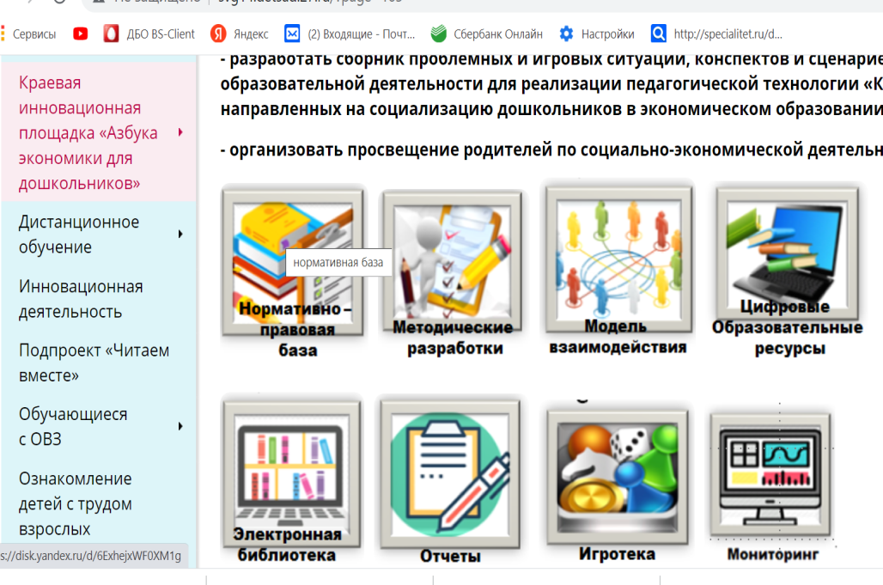
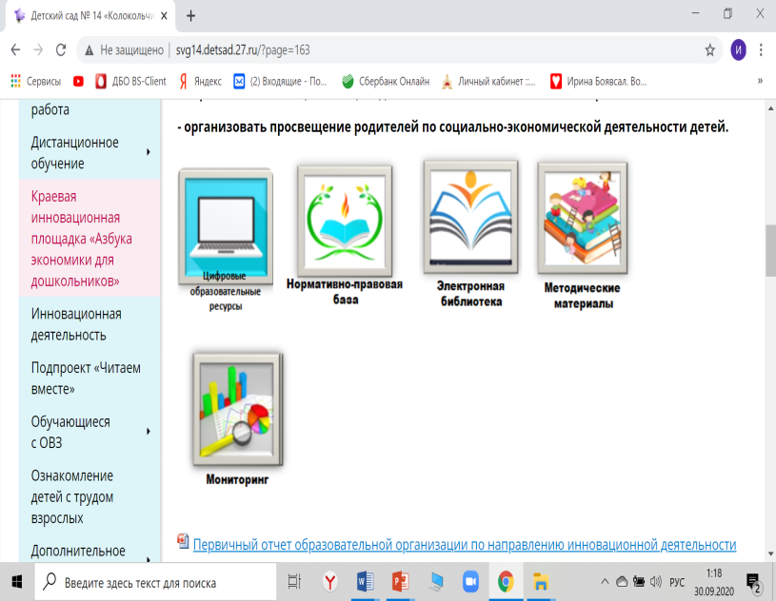
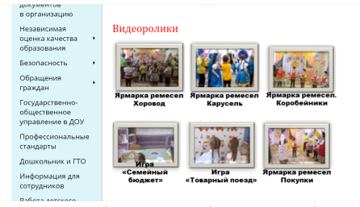
Краевая инновационная площадка
«Азбука экономики для дошкольника»
Сайт МБДОУ детский сад №14
Наши контакты: detsad.dou14@yandex.ru
В сети Интернет: Instagramm https://www.instagram.com/sad14svg_/

Slide 16
Знакомство родителей с интернет –ресурсами:
Сайт Банка России по финансовой грамотности «Финансовая культура».
Ваши финансы. РФ-сайт национальной программы повышения финансовой грамотности граждан «Дружи с финансами» https://vashifinancy.ru/
Путеводитель финансово грамотного человека. «Сайты которые стоит посетить» https://ciur.ru/srp/S24_srp/SiteAssets
Интернет-ресурсы для повышения личной финансовой грамотности родителей.
http://www. detki-monetki. biz/?p=293
http://www. fsmcapital. ru/uspeh/mykinder. shtml

Slide 17
Критерии эффективности использования различных форм работы с родителями
Возникновение дискуссий, диспутов по их инициативе.
Ответы на вопросы родителей ими самими; приведение примеров из собственного опыта.
Стремление взрослых к индивидуальным контактам с воспитателем.
Размышление родителей о правильности использования тех или иных методов экономического воспитания.
Проявление у родителей интереса к содержанию образовательного процесса с детьми по экономическому воспитанию.
Увеличение количества вопросов к педагогу, касающихся личности ребенка, его внутреннего мира.

Slide 18
Практическая часть
Задание: Разработать одну из предложенных форм взаимодействия с родителями (законными представителями) в вопросах экономического воспитания детей.

Slide 19
Родительский (семейный) клуб
Структура заседаний Клуба:
1. Теоретическая часть – проводится в форме живого диалога (а не в форме лекции-поучения), родители в доступной форме получают информацию по теме заседания, задают вопросы, формулируют проблемы, активно участвуют в обсуждении.
2. Практическая часть – предполагает реализацию (или хотя бы «репетицию» реализации) приёмов, подходов, методов, способствующих разрешению обозначенных проблем.
3. Коммуникативная, интерактивная часть – подразумевает обязательное взаимодействие всех участников в различных специально созданных ситуациях (игровых, тренинговых).
4. Обратная связь – момент рефлексии, тот этап, на котором все участники Клуба могут проанализировать полученную информацию и впечатления, поделиться своими мыслями и ощущениями. На этапе «обратной связи» родители могут получить небольшое «домашнее задание» по теме заседания, буклеты, распечатки с рекомендациями, заданиями и тому подобные практические материалы, чтобы использовать их в процессе воспитания ребёнка.

Slide 20
«Вечера вопросов и ответов»
Структура
1часть Теоретическая «Ваши вопросы-наши ответы». – на вопросы отвечают педагоги, музыкальный руководитель, методист, заведующая (в зависимости от содержания вопросов родителей). Ответы должны быть точные, исчерпывающие.
2часть Коммуникативная, интерактивная часть– родителям предлагают решить проблемные педагогические ситуации, педагогические задачи и ответить на вопросы педагогов. Родители делятся опытом семейного финансово-экономического воспитания.
3 часть Рефлексия (обратная связь)

Slide 21
Интервьюирование с интересными людьми
Структура
1 часть Представление гостя группы. Рассказ родителя о своей профессии с сопровождением (видео, наглядным материалом и др.)
2 часть. Проведение интервьюирования у взрослых (вопросы детей)
3 часть Игровая разминка (игровая деятельность с детьми, через которую родитель будет знакомить дошкольников с «делом своей жизни».

Slide 22
РЕФЛЕКСИЯ

